Slide 1
Chrome
DevTools
Cet outil est bien plus qu’un inspecteur de DOM, étudions donc quelques facettes de son potentiel

Slide 2
SOMMAIRE
Présentation globale du Devtools de Chrome.
Quelques tips & tricks bien utiles.
Les dessous du DevTool.
Et si on codait un peu ?

Slide 3
01
Présentation Globale
Dans cette partie je vais essayer de vous présenter l’outil, enfin vous donner des clés afin de bien comprendre les différentes utilisation de cet outil. Grace à lui vous pourrez gagner en temps de production.

Slide 4
Avant toute chose, quelques liens.
La documentation officielle : https://developer.chrome.com/docs/devtools/ Comprendre les nouveaux concepts du DevTools : https://developer.chrome.com/devsummit/
De nombreuse vidéos liées au DevTools : https://developer.chrome.com/docs/devtools/overview/

Slide 5
Quelques raccourcis bien utiles :
Ouvrir les préférences liées aux paramètres de DevTools -> F1 (je vous conseille d’ailleurs d’activer ce paramètre : Rechercher dans un script anonyme et de contenu)
Ouvrir la console -> Ctrl + Maj + i
Rechercher rapidement un fichier (depuis source) -> Ctrl + P
Mode « html editor », lors d’une inspection dans le DOM faites –> F2 pour basculer en mode HTML
Recherche rapide dans le code source et l'ensemble des fichiers-> Ctrl + Shift + F
Ajouter un point d'arrêt lors de debugge -> Ctrl + R et choisissez la ligne qui comportera votre point d'arrêt
Se déplacer à un numéro de ligne -> Ctrl + O, indiquez ensuite votre ligne ( :2:1 ) vous enverra en ligne 2 colonne 1
Sélection multiple : Si vous souhaitez appliquer une modification à plusieurs endroits, il vous suffit de faire un Ctrl + click
Sélectionner les prochaines occurrences double clic sur le mot et Ctrl + D
Changer le positionnement du DevTools : Ctrl + Shift + D

Slide 6

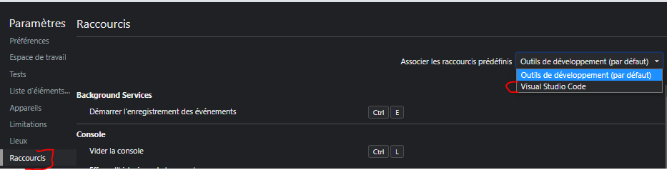
Accéder ou emprunter des raccourcies de votre IDE
Nous avons vu qu’il existait de nombreux raccourcies clavier concernant notre DevTools, mais sachez qu’il est tout à fait possible d’emprunter les raccourcies de votre IDE préféré comme « VSCode » par exemple.
Pour accéder à ce paramètre, il vous suffit d’ouvrir le DevTools avec F12, d’accéder aux paramètres avec F1 et de sélectionner « Visual Studio Code » dans « Associer les raccourcies prédéfinis ». Vous disposez à présent des même raccourcies que ceux de VSCode

Slide 7
02
Tips & triks
Dans cette partie, je vais essayer de partager avec vous un maximum d’éléments qui je l’espère pourra vous servir dans votre quotidien.

Slide 8
Quelques tips !
Le devTools de Chrome permet de faire une multitude de tâches, regardons quelques racourcies et tips utiles

Slide 9
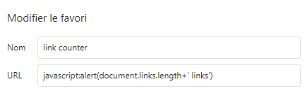
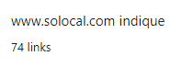
Quelques tips :
Le premier tips est surement connu de tous, mais dans le cas contraire, sachez qu’il est possible de jouer du JavaScript
en passant par la barre d’adresse. Si vous placez cette commande : javascript:{alert("salut les Ultracroustillants");} et que vous faites « entrer »., un message d’alerte s’affichera dans votre navigateur. Cet exemple est basique, mais imaginez un script bien plus complexe que vous pouvez ajouter dans vos bookmarklets. Il est possible par exemple de renvoyer le nombre de lien sur votre page via : javascript:alert(document.links.length+' links')
Renvoie :

Slide 10
Quelques tips :
Vous êtes comme moi ? Vous avez souvent de nombreux onglets et vous souhaitez mettre un peu d'ordre dans tout ça.
Chrome propo
Renvoie :

Slide 11
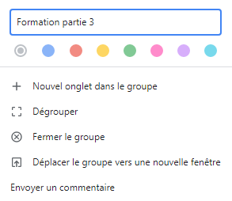
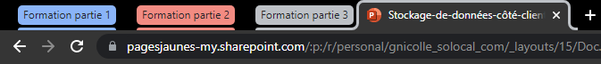
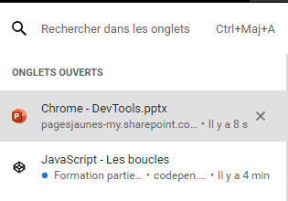
Chrome et l'organisation des onglets (hors DevTools)
Vous êtes comme moi ? Vous avez souvent de nombreux onglets et vous souhaitez mettre un peu d'ordre dans tout ça.
Chrome propose le regroupement de vos "tabs" dans des catégories et permets par la même occasion d'effectuer des recherches à la volée.
Effectuer une recherche rapide sur l'ensemble de vos onglets:
Raccourcie -> Ctrl + Maj + A

Slide 12
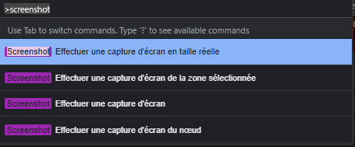
Quelques tips :
Ce n’est pas forcément connu de tous, mais sachez que le devTools propose un outil de capture d’écran (avec plusieurs options), pour cela faites Ctrl +Shift + P et indiquez « screenshot » dans la barre de recherche.
Pour un screen de bonne qualité, vous pouvez ajouter un nouveau device avec:
1920 x 1080 et un ratio de 4, ceci vous permettra d'avoir un rendu en 8K

Slide 13
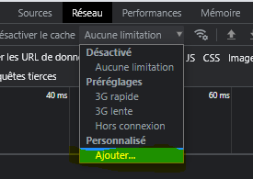
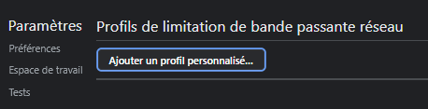
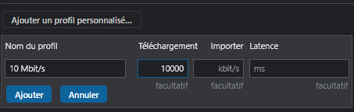
Quelques tips :
Simuler une connexion lente : F12 > Network > Limitation > Add > name, speed k/s (1mb/s ~= 1000 kb/s) Attention pour que la simulation soit correctement prise en compte, pensez à cocher l’option désactiver le cache

Slide 14
Quelques tips :
Point d'arrêt (conditionnel)
Si vous souhaitez figer le parcours du déroulement de votre page, par exemple lors d'un état de survol gérer en JS afin de garder celui-ci pendant vos tests : f12 > source et déclencher votre état au survol, après un F8, cet état sera figé. Pratique pour un debugge de nos menus ou de nos extension Wordpress qui gère bien souvent leur état en JavaScript. Vous pouvez même ajouter un point d'arrêt conditionnel, au clic droit choisissez ajout d'un point d'arrêt conditionnel, si vous souhaitez bloquer l'état d'un console.log() qui renvois une valeur spécifique, il vous suffira d'indiquer
user.name === "Google « ;
vous verrez que le premier name sera visible en console, puis le script prendra en compte son point d'arrêt dès qu'il rencontrera le name "Google".
Dans la diapo suivante, vous trouverez une vidéo de démonstration afin de mieux comprendre ce concept.

Slide 15
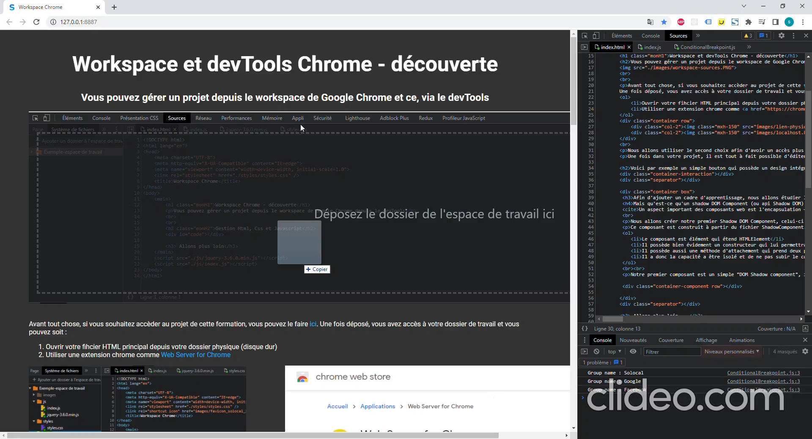

Slide 16
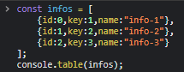
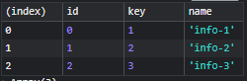
La console et les retours personnalisés
Lorsque vous travaillez sur un projet (en mode développement), sachez que vous pouvez utiliser plusieurs niveaux de notification, du simple "console.log", au "console.info()", en passant par "console.warn()" et enfin dans le cas d'une condition qui engendrerait des erreurs "console.error()".
Sachez qu'il est aussi possible de renvoyer des informations plus complexes, comme un retour json et de l'afficher sous forme de tableau via "console.table()".
Il est même possible de styliser vos retour en console avec du style CSS, ex :

Slide 17
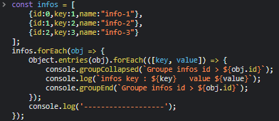
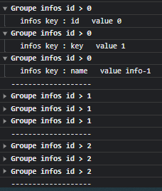
La console et les retours personnalisés
Sachez qu’il est permis de regrouper vos logs dans des groupes via console.groupCollapsed. Ceci vous permettra de bien compartimenter vos retours dans la console.

Slide 18
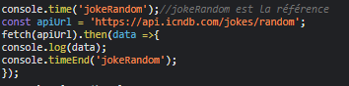
La console et les retours personnalisés
Déterminer le temps d’exécution d'une requête via console.time et console.timeEnd()
Vous devez nommer votre timer ici jokeRandom, le calcule se fera entre time et timeEnd (en ms), voici un exemple d'utilisation :
Résultat :

Slide 19
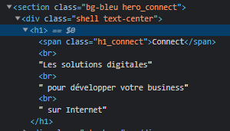
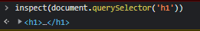
La console et l’inspecteur d’éléments
La console permet aussi d’effectuer une recherche dans le DOM et ciblé le nœud trouvé. Voici un exemple, ici nous allons pointé vers un h2 depuis la commande « inspect ».
Résultat après cette commande :
Résultat au retour dans la console :
L’élément du DOM trouvé est renvoyé en console et isolé, ceci peut-être bien utile si vous ne souhaitez pas être pollué par le DOM extérieur de nœud recherché.

Slide 20
03
Les dessous du DevTools.
Cet outil cache de nombreuses fonctionnalités, je ne pourrais bien évidemment pas vous les montrer tous, mais nous allons passer en revu celles qui pourront surement vous aider au quotidien.

Slide 21
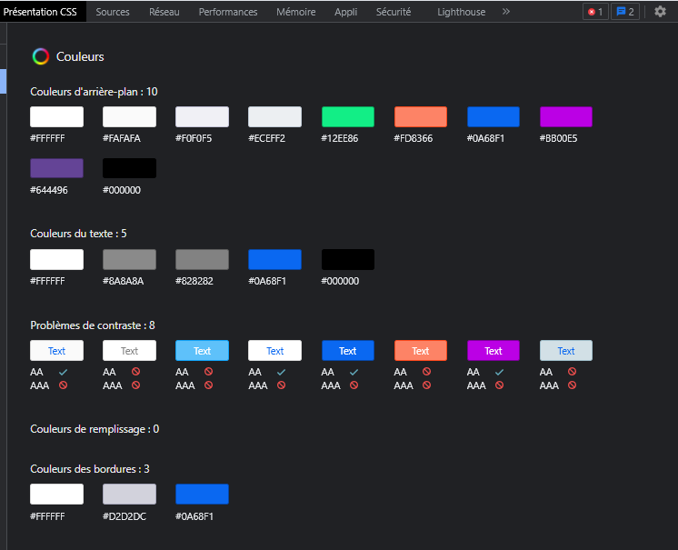
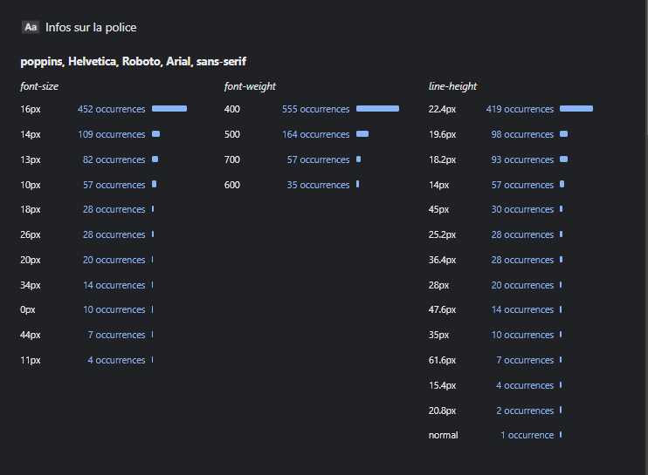
CSS Overview
Sachez qu’il est possible de récupérer une grande quantité d’éléments liés au CSS d’une page. L’outil « CSS Overview» permet par exemple d’afficher la grille des couleurs, des fonts, des média query utilisés. Attention si ce n’est pas fait, vous devez l’activer dans les préférences de Test en cochant CSS Overview ( F12 > F1 et cocher CSS Overview)

Slide 22
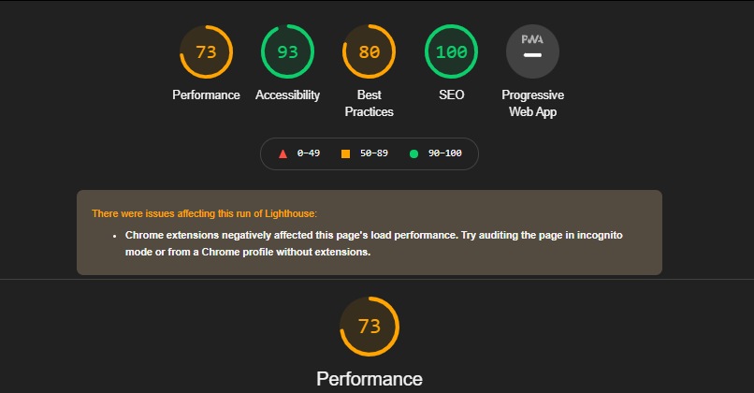
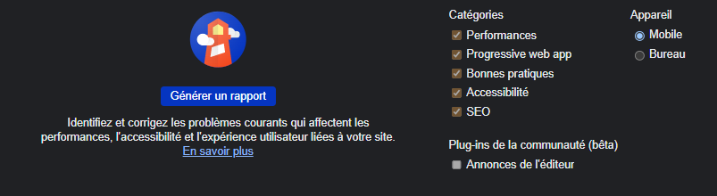
Lighthouse : rapport perf et SEO
Le DevTools offre la possibilité de générer un rapport en fonction de vos besoins : performances, progressive web app, bonnes pratiques, accessibilité et SEO et ceci soit pour mobile, soit sur desktop. Si vous souhaitez ne pas quitter votre page pour faire cet audit, il vous suffit de faire un F12 sur votre page et de choisir « audit » ou « Lighthouse ».

Slide 23

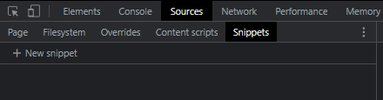
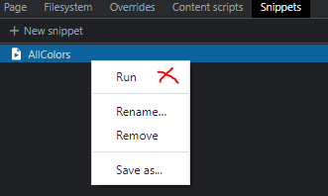
Snippets: organisez vos scripts.
.
Sachez que le DevTools de Chrome permet de regrouper vos scripts utiles dans des "snippets" ou "extrait" et ce, afin de pouvoir les réutiliser en un simple clic. Ceux-ci sont disponibles depuis F12 > Sources > Snippets
Panel "Snippets" :
Lancement d'un Snippets

Slide 24
04
Et si on codait un peu !
Sachez que notre DevTools offre la possibilité de travailler sur un projet et d’éditer vos fichier comme le ferait (à peu près) VSCode.
Regardons de plus près le Workspace (disponible depuis “sources”)

Slide 25
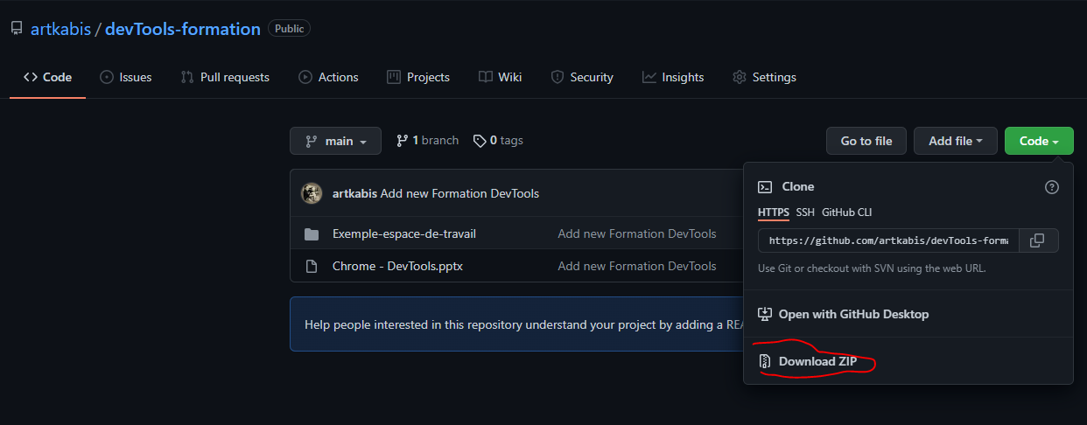
Worspace DevTools - projet
Je vous ai préparé un petit projet que vous trouverez à cette adresse sur Github. Il vous suffit de télécharger le ZIP et de le décompresser :
Vous pouvez bien évidement le télécharger plus tard afin de suivre cette partie sans le support de ces fichiers.

Slide 26
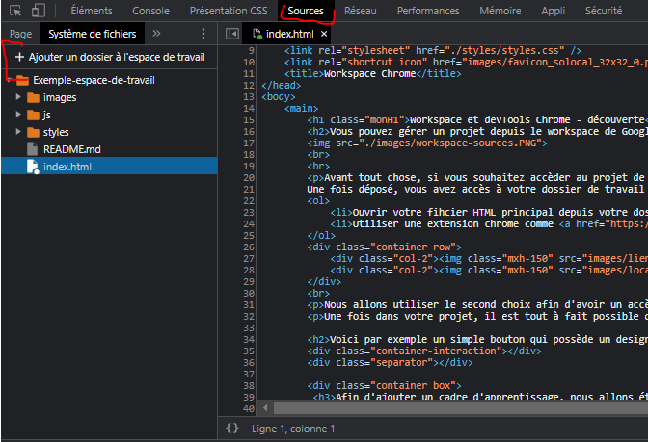
Worspace DevTools - débuter
Ouvrez le DevTools via F12 depuis une page web et déplacez-vous dans « sources » afin d’y déposer votre dossier « Exemple-espace-de-travail » via « ajouter un dossier à l’espace de travail ». Une fois ceci fait, vous devriez avoir quelque chose de ce genre :
Nous allons regarder ensemble ce projet et regarder de plus près ce que cette fonctionnalité peut nous offrir.

Slide 27
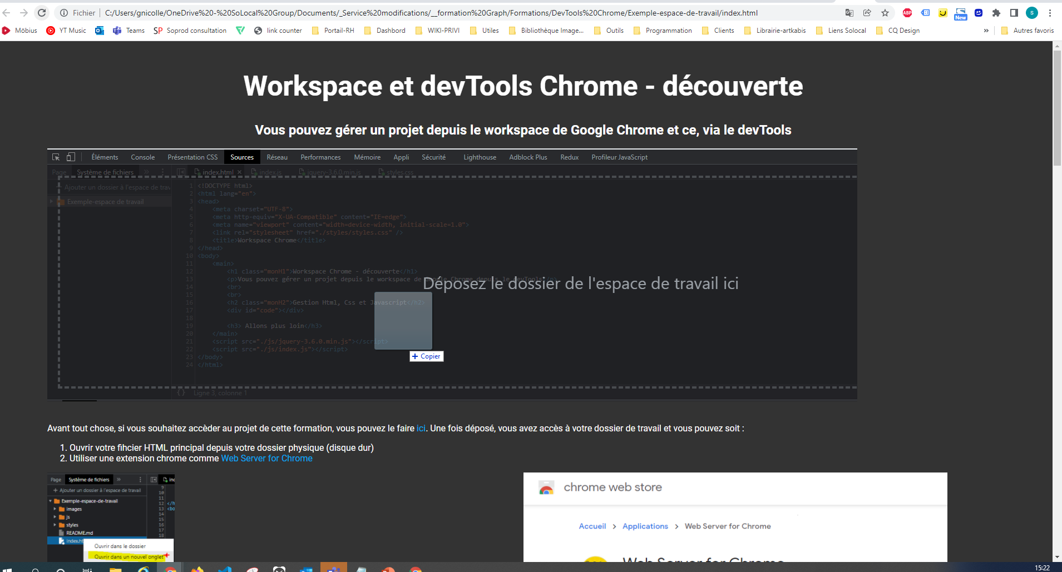
Worspace DevTools - fonctionnalités
Vous avez désormais deux possibilités pour travailler sur ce projet, sois un mode « local », soit depuis un web server comme je l’ai proposé dans l'exercice. Je vous indique comment déployer les deux méthodes, mais si vous êtes au sein de Solocal optez pour une gestion locale comme ceci est indiqué dans l’index.html.
À ce stade passons en revue notre workspace et affichons notre fichier dans le navigateur.

Slide 28
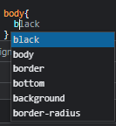
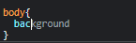
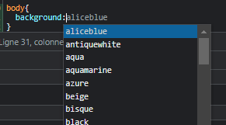
Worspace DevTools - fonctionnalités
Une fonctionnalité sympa, l’auto-complétions, tout comme dans VSCode, sachez que le DevTools propose lui aussi cette fonctionnalité sur vos fichiers CSS
Ceci fonctionne pour les paramètres :
Et les valeurs :

Slide 29
This is the end…
Ce cours est terminé et j’espère qu’il vous aura permis de mieux assimiler notre chers DevTools. Je reste bien évidemment disponible pour tous ceux qui auraient besoin de compléments, d’exemples plus avancés ou de tout autre chose sur ce sujet.
Merci à tous ;)

